Slide 1
Estesiologia
Profa. Dra. Marta Luppi

Slide 2
5 sentidos
  Audição
  Olfato
  Paladar
  Visão
  Tato
  Propiciam relação com o meio que vivemos
  O corpo percebe o que está ao nosso redor – através de receptores especializados

Slide 3

Audição
Captação e interpretação das ondas sonoras
  Órgão responsável: Orelha Externa, média e interna
  Orelha externa = nossa orelha → capta o som que
  passa pelo canal auditivo até chegar ao tímpano
Glândulas sebáceas - produção de cera → proteção contra microorganismos e poeira

Slide 4
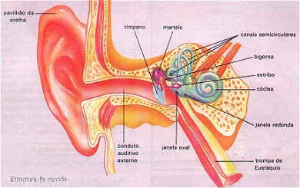
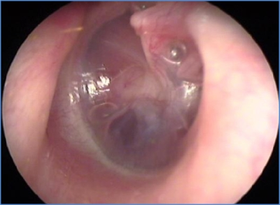
Membrana timpânica - otoscopia
Orelha Média
Membrana Timpânica
Ossículos – martelo, bigorna e estribo
Som à membrana timpânica → transfere o estímulos aos ossículos → Transmitem a vibração à orelha interna (dentro do osso temporal).
As vibrações dos ossículos chegam dos ossículos – passam pela janela oval → chegam à cóclea.

Slide 5
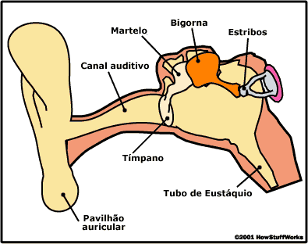

Slide 6
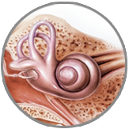
Cóclea – órgão cheio de líquido – formato de caracol
Além do líquido – células sensoriais ciliadas
Ao estimular os cílios → gera-se impulso nervoso – transmitido ao nervo (Coclear – Vestibulococlear) – e daí ao centro de audição – no córtex cerebral
No córtex - as informações acústicas são interpretadas permitindo que reconheçamos as diferenças entre os sons da fala e de um instrumento musical; um ruído de avião de um latido de cão, etc.

Slide 7
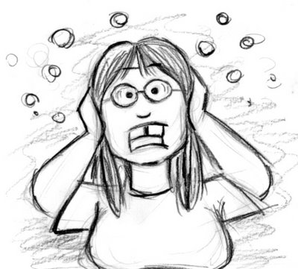
Audição humana → adaptada para escutar sons entre 20 e 20.000 Hz e os sons cuja intensidade está acima dos 90dB (decibéis) são prejudiciais a saúde auditiva. Os sons muito intenso causam danos permanentes às células sensoriais, acarretando em déficits sensoriais.

Slide 8
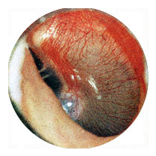
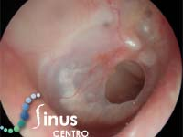
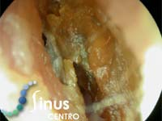
Inflamação membrana
timpânica
Perfuração timpânica
Excesso de cera

Slide 9
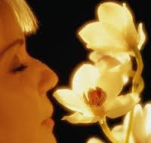
5 sentidos
  Audição
  Olfato
  Paladar
  Visão
  Tato

Slide 10
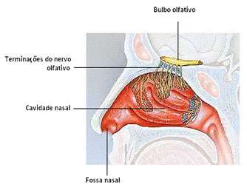
Olfato
Principal órgão olfatório – nariz – cavidade nasal
Teto da cavidade nasal – mucosa olfatória – células olfativas – prolongamentos – mergulhados na camada de muco que cobre a mucosa nasal

Slide 11
Mecanismo da olfação
Moléculas de cheiro – dissolvidas no ar – entram na cavidade nasal – se dissolvem no muco – atingem os prolongamentos das células olfativas
Células olfativas → mandam impulsos para SNC – onde as sensações olfativas são interpretadas
Poucas moléculas dispersar no ar – suficientes para estimular a mucosa – causando-nos a sensação de odor
Quanto maior a concentração de moléculas dispersas odoríferas no ar – mais os receptores olfativos são estimulados → maior sensação do cheiro

Slide 12
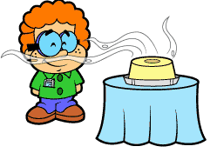
Não sentimos o sabor dos alimentos apenas pelo paladar, mas também pela estimulação das células olfativas
Olfato e paladar agem juntos → identificação do gosto dos alimentos
Ao ingerirmos alimentos – eles liberam moléculas olfativas – detectadas pela mucosa olfatória - dão a combinação de sabor e aroma
Por isso – resfriado – nariz entupido – não sentimos gosto dos alimentos

Slide 13
Olfato – grande capacidade adaptativa – quando expostos a forte odor = sensação olfativa intensa – depois de um minuto – sensação diminui – as vezes até se torna imperceptível!!!

Slide 14
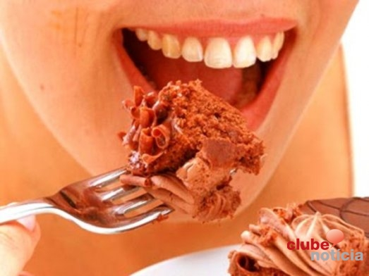
5 sentidos
  Audição
  Olfato
  Paladar
  Visão
  Tato

Slide 15
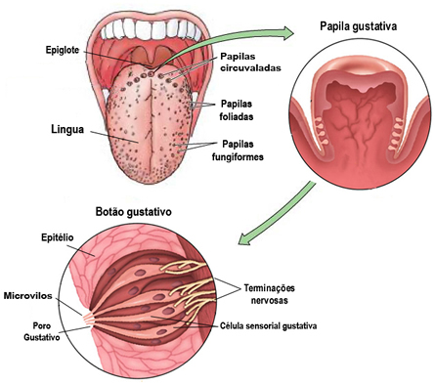
Paladar
Percepção do gosto, do sabor das substâncias que compõem os alimentos
Células sensoriais localizadas na língua → papilas gustativas
Valadas (Circunvaladas)
Foliadas
Fungiformes

Slide 16
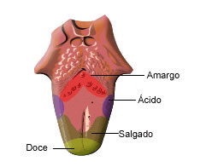
Papilas gustativas – captam quimicamente as características do alimento – transmitem a informação – através de impulsos nervosos – até o cérebro
Cérebro – codifica a informação e permite identificação dos 4 sabores básicos: azedo, amargo, doce e salgado

Slide 17
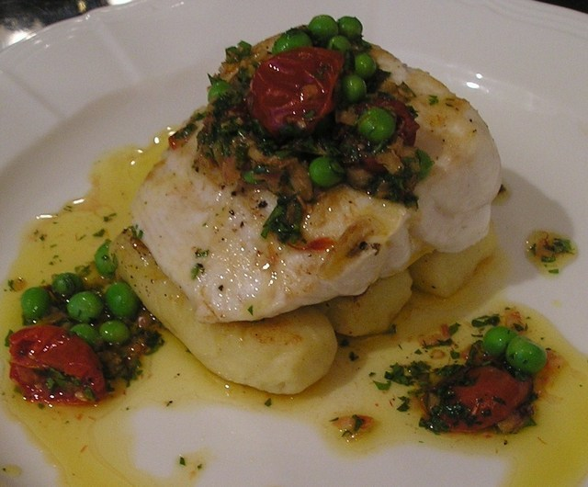
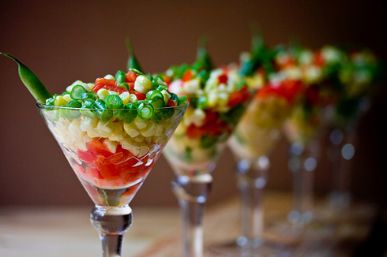
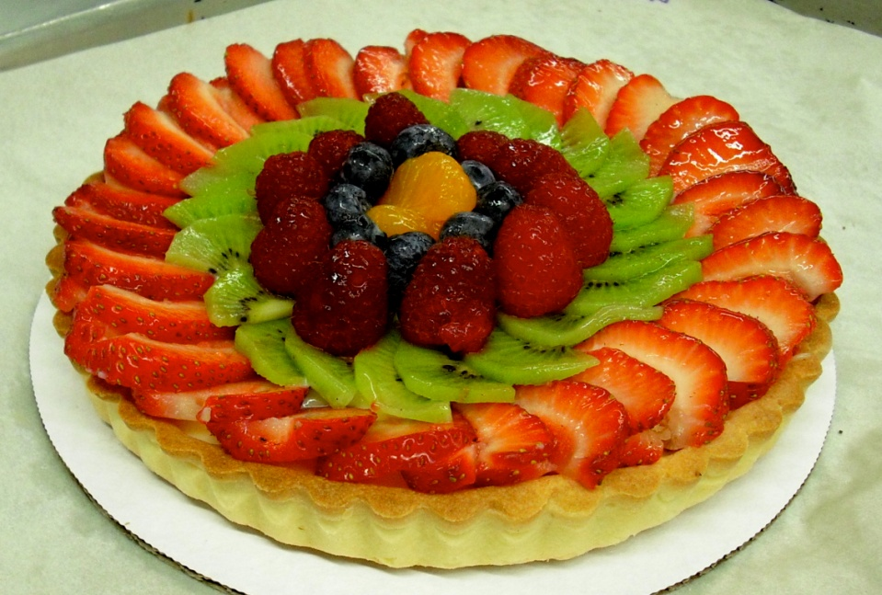
Paladar
Intrinsecamente relacionado com o olfato e a visão
Fotorreceptores visuais – estimulam a degustação

Slide 18
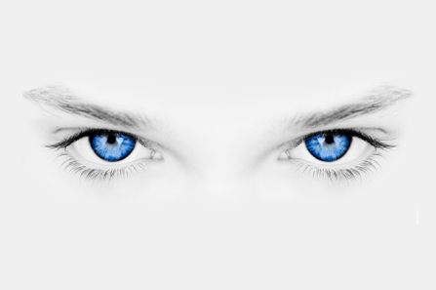
5 sentidos
  Audição
  Olfato
  Paladar
  Visão
  Tato

Slide 19
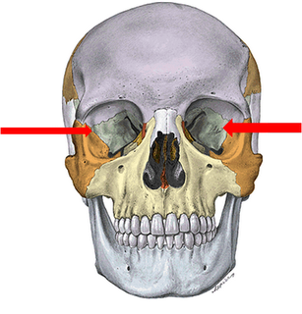
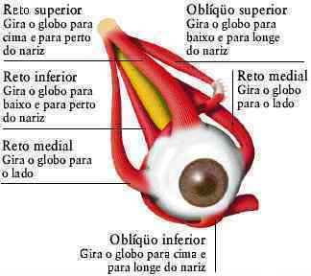
Visão
Capacidade enxergar tudo a nossa volta
Órgão responsável – olho – globo ocular
Interior de cavidades ósseas = órbitas

Slide 20
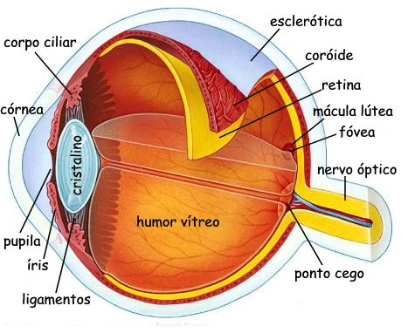
Globo ocular
3 camadas
Externa – Tecido conjuntivo – esclera – córnea
Média – Vascular – Coróide
Interna – Nervosa – Retina
Na esclera – inserção dos músculos
Extrínsecos – movimentação do
Globo ocular

Slide 21
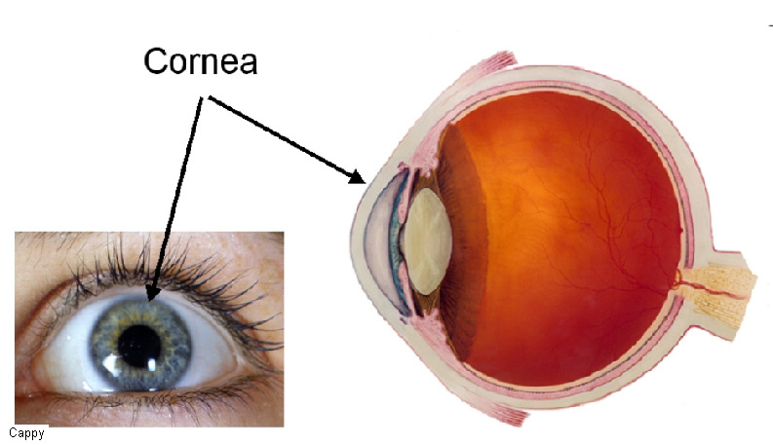
Camada externa – tecido conjuntivo – esclera e córnea
Córnea – transparente – com maior curvatura

Slide 22
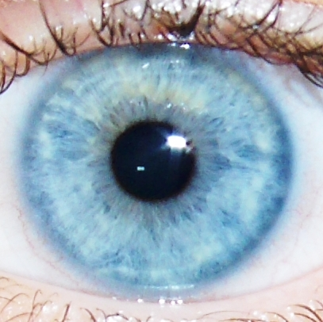
Corióide – Camada média (vascular)
Vasos sanguíneos e melanina – nutrir e absorver luz que chega à retina
Íris – parte anterior da coróide - estrutura muscular – variação de cores
Na Íris – orifício central – pupila – entrada da luz no globo ocular
Íris controla a entrada de luz

Slide 23
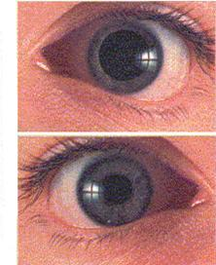
Ambiente mal iluminado – orifício da pupila aumenta
Ambiente bem iluminado – orifício da pupila diminui – ↓ luminosidade → proteção das células da retina

Slide 24
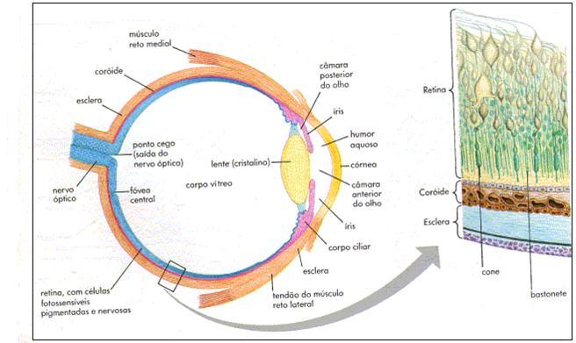
Lente ou cristalino
Atrás da íris
Formato biconvexo – orienta passagem da luz para retina
Cercado por fluido – câmara anterior (humor aquoso) e posterior (humor vítreo)
Com envelhecimento o cristalino vai perdendo sua transparência – catarata (opacificação do cristalino)

Slide 25
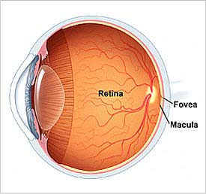
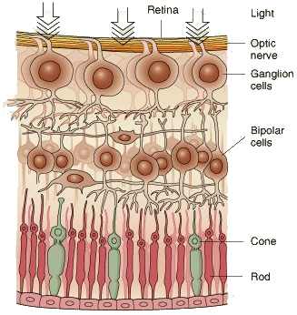
Retina (camada interna)
Membrana mais interna – atrás da coróide
Contém as células fotossensíveis – Cones e Bastonetes
Bastonetes – extremamente sensíveis a luz – importante em situações de pouca luminosidade
(grande quantidade em animais de hábito noturno)
Cones – células capazes de distinguir cores – menos sensíveis a luz – fornecem imagem mais nítida - rica em detalhes

Slide 26
Fóvea – local onde a imagem do objeto é projetada – nessa região – apenas cones – maximiza qualidade visual

Slide 27
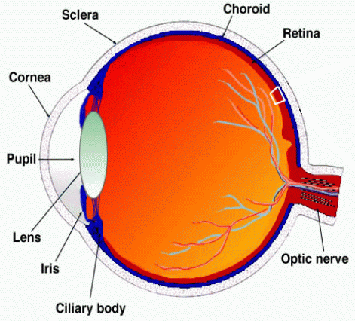
Nervo óptico

Slide 28
Problemas de visão – ocorrem em razão da incapacidade focalizar as imagens sobre a retina
Miopia
Hipermetropia
Astigmatismo
Vista cansada

Slide 29
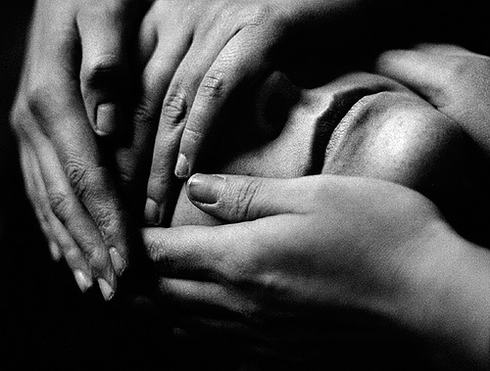
5 sentidos
  Audição
  Olfato
  Paladar
  Visão
  Tato

Slide 30
Tato
Capacidade de sentirmos vibrações e toques
Olfato, visão, paladar, audição → órgãos do sentido – todos se encontram em uma região específica do corpo
Tato – pele está repleta de receptores, em todas as partes do corpo → sensação de toques, vibração, pressão e temperatura
Receptores estimulados → estímulos transformados em impulsos nervosos → enviados ao sistema nervoso central, para serem interpretados e respondidos

Slide 31
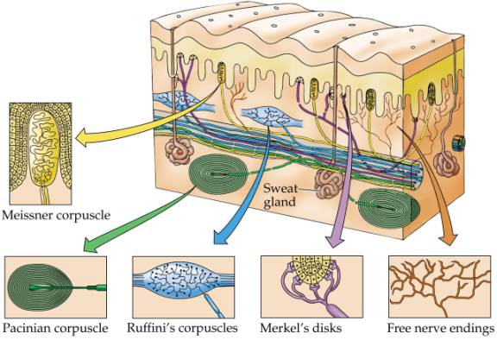
Diferentes receptores (estruturas de células nervosas) – para diferentes sensações
Receptores de Paccini – vibrações e movimentos rápidos de tecido
Discos de Merkel – sensibilidade tátil e de pressão – identificam toques contínuos de objetos contra a pele
Terminações nervosas livres – sensíveis a estímulos mecânicos, térmico e dolorosos

Slide 32
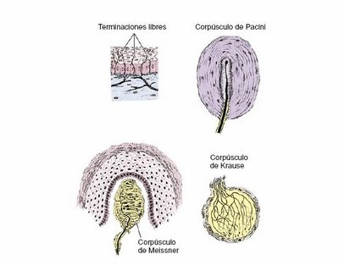
Receptores encontrados em regiões da pele desprovidas de pelo:
Lábios
Mamilos
Pontas dos dedos
Receptores de Meisser – identificam toques leves e vibrações
Receptores de Krause – membranas mucosas – redor dos lábios e genitais – receptores térmico de frio

Slide 33
Receptores de Ruffini – somente em regiões de pele com pelo
São receptores térmicos de calor

Slide 34
